Slide 1
Дипломная работа студента группы ИСП-301 Лунева Л.М. Специальность 09.02.07 Информационные технологии и программирование Научный руководитель Федюкович С.В.
Разработка автоматизированной информационной системы «Формирование междисциплинарных тестовых заданий»

Slide 2
Актуальность и цель работы:
Обеспечить учебный процесс собственными уникальными средствами тестирования, проверки знаний учащихся
Разработать процедуры итеративного создания программного обеспечения с помощью интегрированной среды разработки Visual Studio и системы управления версиями Git
Освоить механизмы сотрудничества для разработки программ через сайт GitHub
Освоить дистанционные методы работы, становящиеся всё более актуальными, особенно в период пандемии

Slide 3
Основные задачи Дипломного проекта
Начать разработку оригинального программного обеспечения, предназначенного для проверки знаний учащихся колледжа и работников предприятий с целью повышения качества учебного процесса
Освоить среду разработки с открытым кодом, позволяющую вести совместную разработку студентам колледжа и всем заинтересованным в данном виде программного обеспечения лицам
Оставить задел в виде кода программы на ресурсе GitHub для доработки программного обеспечения следующими поколениями студентов

Slide 4
Краткое описание предметной области
Вопрос – ответ, общепринятая форма усвоения знаний
Повторенье – мать ученья
Широкое практическое использование тестов, ЕГЭ для школьников, изучение правил дорожного движения, правил техники безопасности, опросных листов, анкет
Широкая распространённость компьютерных устройств, повсеместное наличие Интернета, наличие практических навыков использования компьютерного оборудования и сетей.
Установка на цифровизацию образования

Slide 5
Анализ систем-аналогов
Поисковые строки «Программы для составления тестов», «test generator software» дают множество ссылок
Программы, доступные для скачивания, онлайн тестирования
Для тестирования используются простые текстовые вопросы, изображения, видео
Варианты тестов с выбором правильного ответа, ввода нужных слов
Общий недостаток : для расширенной функциональности платные, изначально не предназначены для специализаций колледжа и завода

Slide 6
Каскадное проектирование
Каскадное проектирование включает в себя стадии:
Полный анализ всех требований к программе
Составление полного проекта, с учётом всех требований
Кодирование всего проекта, согласно полной спецификации
Тестирование всего проекта Мы прибегнем к итеративному проектированию!

Slide 7
Итеративное проектирование
Задача первой итерации: сделать работоспособную программу, которая воплотит основополагающую часть заявленных требований к программе, обеспечит возможность вставлять, удалять и корректировать тесты, то есть наборы вопросов и ответов на них по разным учебным дисциплинам
Задача последующих итераций: на основе первой итерации обеспечить вход в программу по логину/паролю, проставлять, хранить и просматривать оценки по тестам, формировать ведомость группы в документах Word/Excel

Slide 8
Структурная схема программного обеспечения
Графический интерфейс пользователя: форма WPF с элементами управления
Пользовательские классы сущностей : файлы с классами на языке C#
База данных SQLite: таблицы с вопросами, ответами, предметами

Slide 9
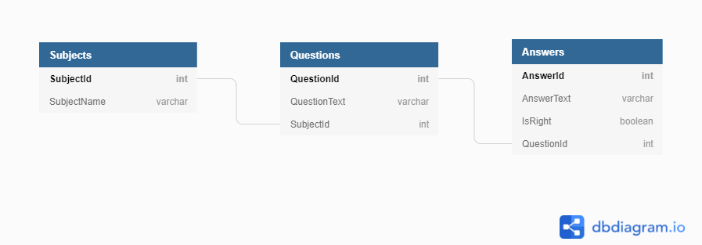
Схема базы данных

Slide 10
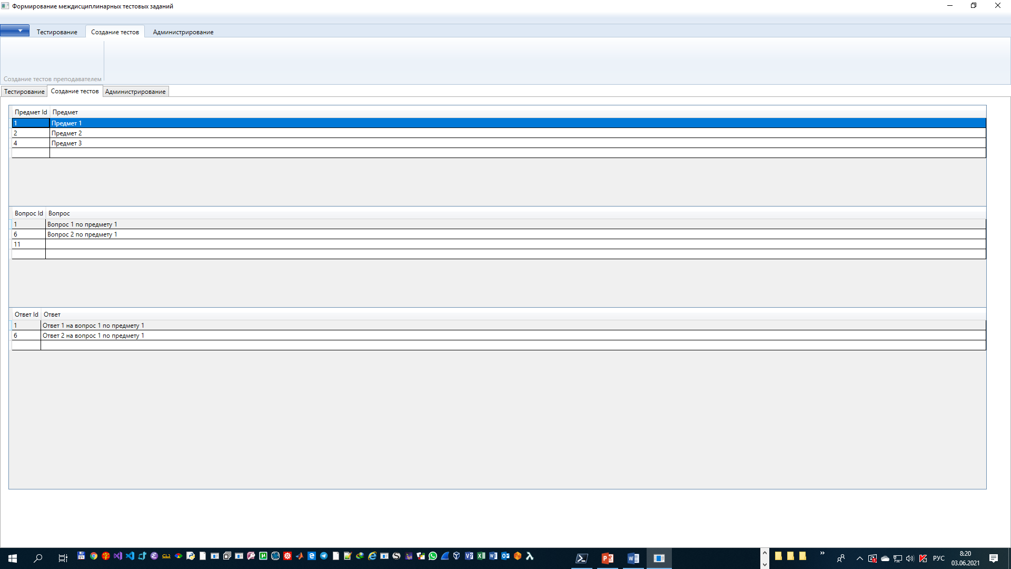
Основные элементы интерфейса: Лента Ribbon и Набор вкладок TabControl

Slide 11
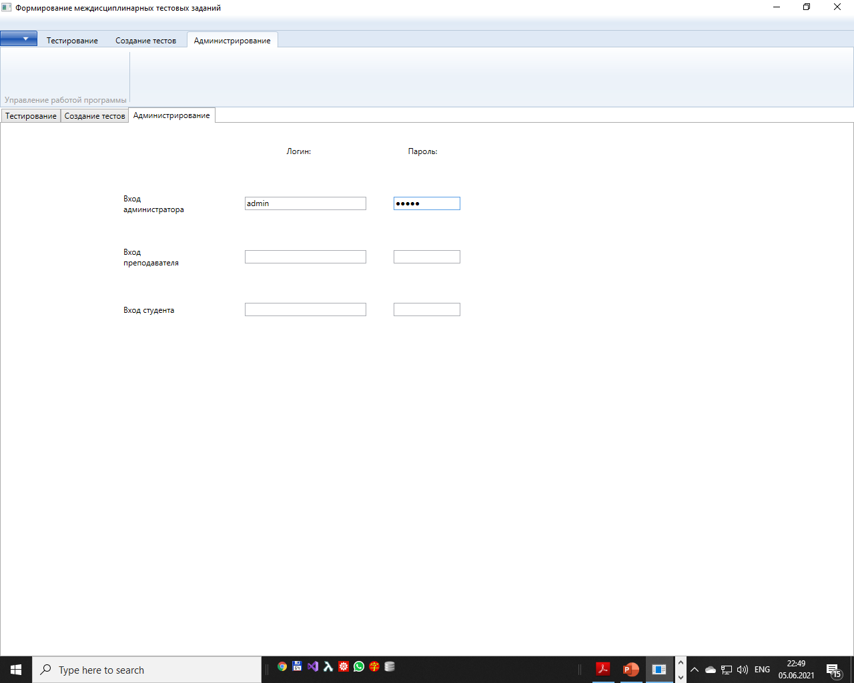
Информационная безопасность

Slide 12
Основные выводы
В результате выполнения дипломного проекта:
1. На языке C# запрограммированы основные элементы системы тестирования по учебным предметам колледжа.
2. В ходе работы применены передовые технологии создания программного обеспечения, использована итерационная модель проектирования, современный графический интерфейс, система управления версиями Git.
3. Код программы выложен в открытый доступ для дальнейшего совершенствования и использования в учебном процессе.

